Slide 1

Sport and social inclusion
Il progetto PNRR presentato dal Dipartimento per lo sport
Dipartimento per lo sport
Ufficio per il coordinamento delle politiche per lo sport

Slide 2
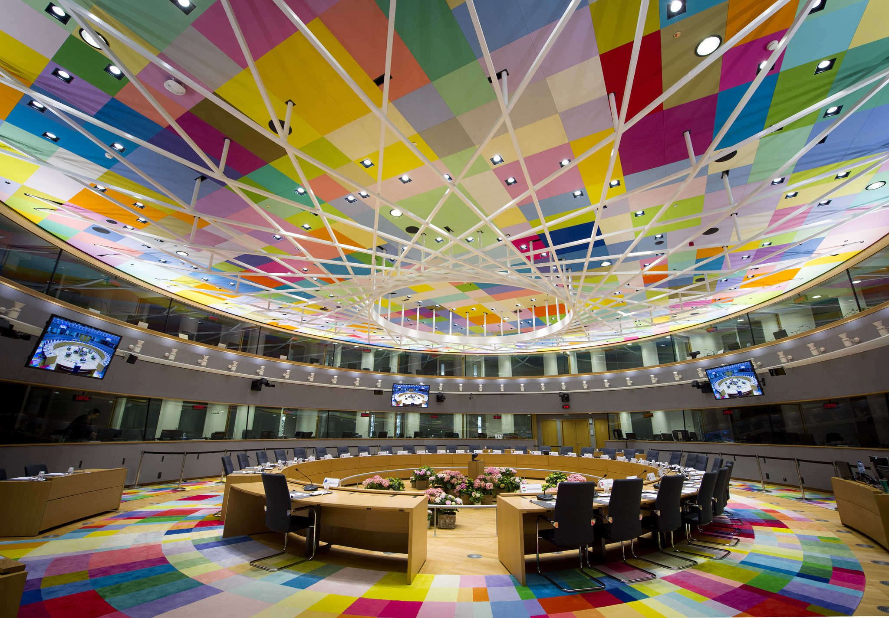

Le premesse del progetto - sport and social inclusion
Il 22 giugno 2020 il Consiglio ha adottato le sue conclusioni sull'impatto della pandemia di COVID-19 sul settore dello sport, proponendo diverse misure per la sua ripresa.
Il documento sottolinea come l'intero settore sia stato duramente colpito, anche in termini economici, in quanto la pandemia ha avuto conseguenze devastanti sulle attività sportive a tutti i livelli
Il Consiglio ha posto l'accento sulla necessità di strategie di ripresa durante e dopo la pandemia a livello locale, nazionale, regionale e dell'UE per sostenere il settore dello sport e mantenere il suo importante contributo al benessere dei cittadini dell'UE
Il 10 febbraio 2021 il Parlamento ha approvato una risoluzione in cui sottolinea la necessità di fornire agli Stati membri un sostegno finanziario, strategico e pratico al fine di evitare che la pandemia abbia effetti duraturi sui giovani e lo sport
Dipartimento per lo Sport – Ufficio per il coordinamento delle politiche per lo sport

Slide 3
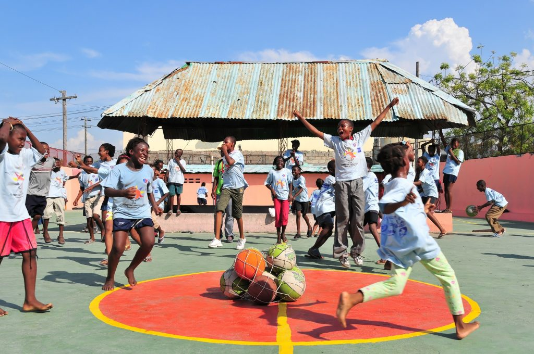
Le premesse del progetto - sport and social inclusion
L'Agenda 2030 per lo Sviluppo Sostenibile (SDG) promossa dall’ONU riconosce allo sport un ruolo cruciale considerando il suo crescente contributo alla realizzazione dello sviluppo e della pace mediante l’affermazione dei principi della tolleranza e del rispetto. (Sport for Development and Peace)
Gli Stati membri, il sistema delle Nazioni Unite, le Federazioni sportive internazionali e altre Parti interessate hanno stabilito dei quadri normativi guida e dei quadri per un'azione collaborativa sullo sport, l'attività fisica e il gioco attivo che usano lo sport come piattaforma per raggiungere risultati di sviluppo più ampi
Il COVID-19 ha aggiunto una nuova urgenza a questi sforzi, poiché i dati indicano che COVID-19 ha aumentato e aumenterà ulteriormente le disuguaglianze, la discriminazione e l'emarginazione
Dipartimento per lo Sport – Ufficio per il coordinamento delle politiche per lo sport

Slide 4


Le premesse del progetto - sport and social inclusion
Nelle conclusioni del Consiglio del 18 novembre 2010 sul ruolo dello sport quale fonte e motore dell'inclusione sociale attiva è evidenziato
L’inclusione sociale nello sport
L’inclusione sociale mediante lo sport
Dipartimento per lo Sport – Ufficio per il coordinamento delle politiche per lo sport

Slide 5
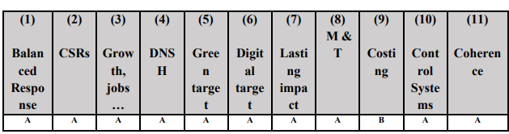
Il PNRR
L'Italia ha trasmesso il proprio PNNR alla Commissione europea il 30 aprile 2021, come richiesto dall'articolo 18 del regolamento (UE) 2021/241
la Commissione europea ha pubblicato il 22 giugno 2021 la proposta di decisione di esecuzione del Consiglio relativa all'approvazione del PNRR dell'Italia (COM(2021) 344), accompagnata da una dettagliata analisi del PNRR
la Commissione ha quindi fornito una valutazione globalmente positiva, come si evince dalla tabella riportata di seguito
Dipartimento per lo Sport – Ufficio per il coordinamento delle politiche per lo sport

Slide 6
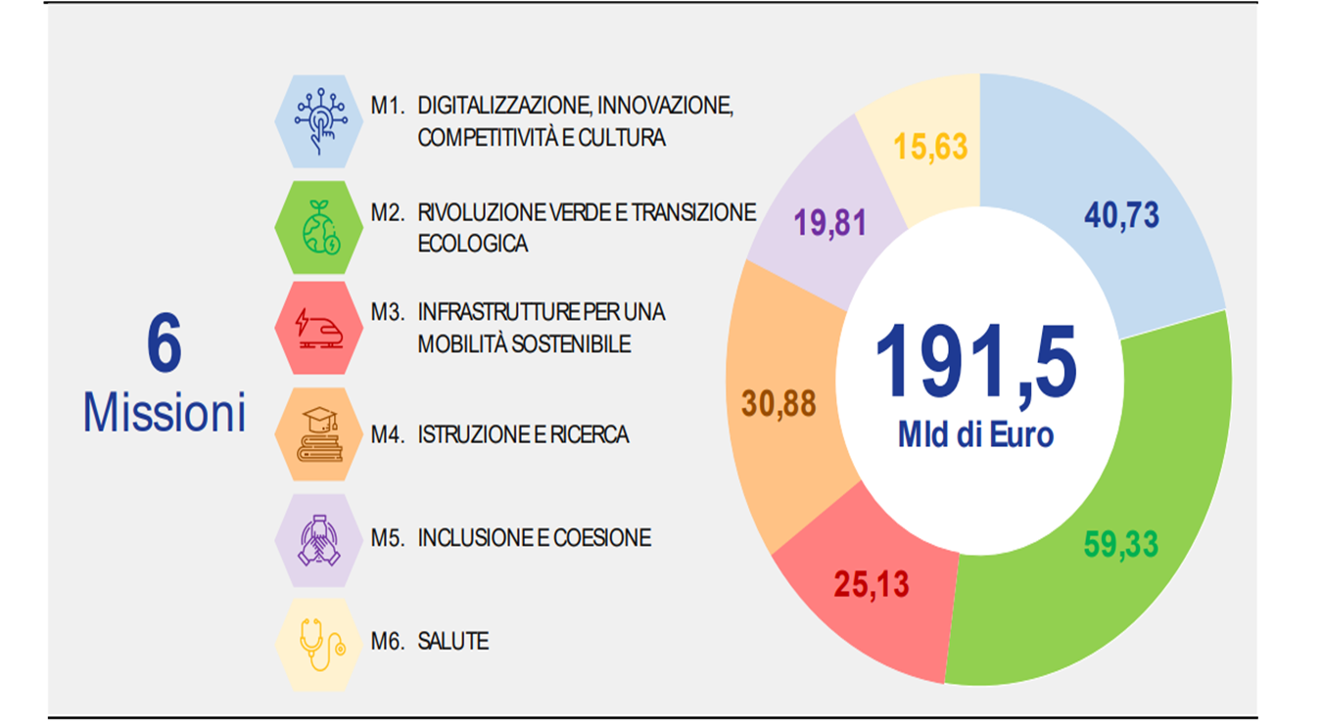
Il PNRR
Il PNRR è ripartito in 6 Missioni principali e ciascuna Missione in Componenti
Dipartimento per lo Sport – Ufficio per il coordinamento delle politiche per lo sport

Slide 7

Sport and social inclusion
Il progetto Sport and Social Inclusion risponde all’obiettivo di creare presupposti durevoli per la diffusione e la promozione della cultura e della rigenerazione territoriale coniugate al potenziamento del ruolo dello sport ai fini dell’inclusione e dell’integrazione sociale, per garantire il diritto allo sport alle fasce deboli in aree territoriali disagiate, sia urbane che rurali
Si intende agire, in via preferenziale, sulle comunità più indigenti grazie a misure e interventi coerenti alle politiche e alle strategie a sostegno della transizione verde e digitale, promuovendo le istanze di coesione economica, sociale, territoriale nazionale ed europea. In tal modo si vuole rafforzare la capacità di resilienza economica e sociale e di mitigazione dell'impatto della crisi indotta dal perdurare della pandemia da Covid-19
Dipartimento per lo Sport – Ufficio per il coordinamento delle politiche per lo sport

Slide 8

Sport and social inclusion
Alla luce del rilievo sociale ed economico dello sport, il PNRR stanzia, in modo diretto, per il settore:
1 miliardo di euro, proponendo due linee di investimento
Sport and Social Inclusion - 700 milioni di euro - Missione 5 e Componente 2
Potenziamento delle infrastrutture sportive nelle scuole - 300 milioni di euro Missione 4 e Componente 1
Dipartimento per lo Sport – Ufficio per il coordinamento delle politiche per lo sport

Slide 9
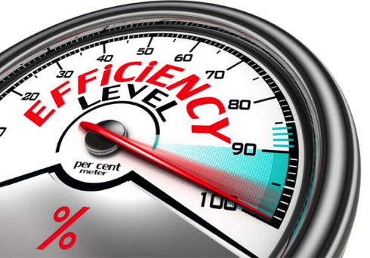


Le linee d’intervento - sport and social inclusion
Il progetto prevede la realizzazione di tre principali linee di intervento:
rigenerazione delle strutture sportive obsolete. Tale tipologia di intervento risulta essere prioritaria e mira alla riqualificazione ed all'efficientamento energetico degli impianti già esistenti, sparsi per il territorio. Per tale motivo verrà destinata una cifra non inferiore al 50% del totale complessivo del progetto, ovvero non meno di 350 milioni di euro
costruzione di nuove strutture sportive: in tale ottica si intende destinare la parte di fondi che residua dall’impiego per gli interventi di renovation. Per i nuovi impianti si prevede il rispetto in termini di performance di efficienza energetica del 20% in meno rispetto agli standard Nearly-Zero Efficiency-Building (nZEB)
è inoltre presente una terza linea d’intervento, che riguarda la fornitura di attrezzatura sportiva a cui sarà destinata una cifra marginale non superiore a 40 milioni di euro
Dipartimento per lo Sport – Ufficio per il coordinamento delle politiche per lo sport

Slide 10
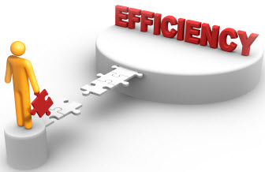

Gli obiettivi green - sport and social inclusion
La proposta è costruita sulla base dei principi della finanza sostenibile dell’Unione europea e in sintonia con il Piano d'azione dell'Unione europea per l'economia circolare. In base alla quantificazione economica dei costi totali di investimento del progetto (700 €/mln), il 90% verrà utilizzato secondo le direttive:
Intervention field - Code 026, misure di efficienza energetica riguardanti infrastrutture pubbliche, progetti dimostrativi nel settore delle energie innovative e misure di sostegno (pertinente alle sole infrastrutture sportive esistenti, laddove applicabile)
Intervention field - Code 025ter, la costruzione di edifici efficienti energeticamente – ovvero almeno il 20% inferiore al requisito nZEB (pertinente alle sole nuove infrastrutture sportive, laddove applicabile)
Pertanto, nella Call for Proposal per la concessione dei fondi saranno introdotti requisiti obbligatori green per l’eleggibilità delle proposte progettuali
Dipartimento per lo Sport – Ufficio per il coordinamento delle politiche per lo sport

Slide 11
Implementazione - sport and social inclusion
L'implementazione si articola in tre fasi principali che si declinano in 6 step:
FASE 1 – analisi preliminari e azioni necessarie per preparare al meglio le attività di finalizzazione.
Istituzione di un Technical Working Group – TWG (step 1), con il compito di curare gli aspetti di attuazione del progetto: attività di ricognizione, attività di rilevazione per definire lo scenario di riferimento base del programma di attività, creazione di strumenti e applicativi dedicati
Il TWG presiede alle attività di implementazione dell’intero progetto lungo l’intera durata del suo ciclo di vita (FASE 1, FASE 2, e FASE 3), fornendo expertise altamente qualificata a supporto del Dipartimento per lo sport
Nella FASE 1, sono previsti, a cura del Dipartimento per lo sport, i seguenti successivi step:
istituzione della Commissione Tecnica (step 2) per la valutazione e la selezione dei progetti e la creazione di un’unità specialistica a supporto dei beneficiari destinatari dei fondi
pubblicazione del Bando (step 3)
Approvazione dei progetti selezionati e finalizzazione della documentazione con i beneficiari (step 4)
Dipartimento per lo Sport – Ufficio per il coordinamento delle politiche per lo sport

Slide 12


Implementazione - sport and social inclusion
FASE 2 - fase di avvio e realizzazione dei progetti selezionati.
Attuazione dei progetti (step 5)
FASE 3 – monitoraggio e verifica del livello di implementazione dei progetti, al fine di individuare quelli più efficaci da promuovere e replicare (best practice)
attività di vigilanza e monitoraggio
verifica delle attività di realizzazione dei progetti e promozione delle best practice (step 6)
Dipartimento per lo Sport – Ufficio per il coordinamento delle politiche per lo sport

Slide 13
Milestone e Target - sport and social inclusion
Milestone: approvazione dei progetti selezionati tramite il Bando
Q1 del 2023
Target: completamento di almeno 100 progetti selezionati dal Bando e la realizzazione, almeno, di 200.000 m² di impiantistica sportiva
Q2 del 2026.
Dipartimento per lo Sport – Ufficio per il coordinamento delle politiche per lo sport

Slide 14
Milestone e Target - sport and social inclusion
Grazie per l’attenzione
“We need to take care of people and of our planet, while ensuring a strong, inclusive and sustainable economic recovery”
G20 Italy 2021
Dipartimento per lo Sport – Ufficio per il coordinamento delle politiche per lo sport

